Slide 1
什么是道德
20金融五班杨航杰

Slide 2
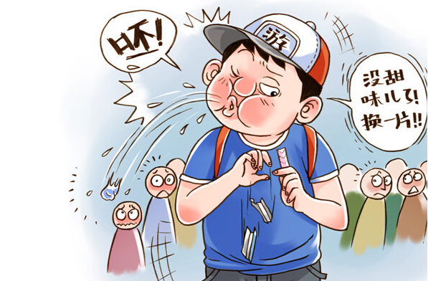
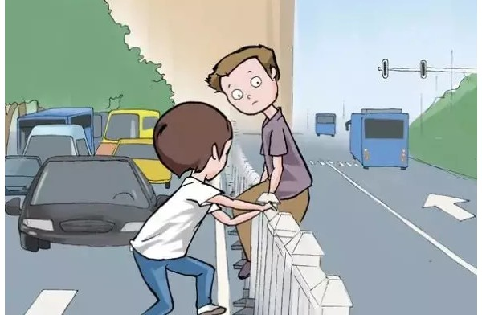
生活中总会存在种种不道德的现象

Slide 3
所以，什么是道德？

Slide 4
道德是一种由人们在实际生活中根据人们的需求而逐步形成的一种具有普遍约束力的行为规范，它具有良好的群众基础，往往流传较为广泛，形成共识。

Slide 5
马克思主义认为道德是一种社会意识形态，他是人们共同生活及其行为的准则和规范，不同的时代，不同的阶段，有不同的道德观念，没有任何一种道德是永恒不变的。

Slide 6
道德包含着客观和主观两个方面的内容

Slide 7
客观方面
一定的社会关系对社会成员的客观要求:道德关系、道德理想、道德标准、道德规范和原则…

Slide 8
主观方面
道德行为或道德活动主体题道德意识、道德判断、道德信念、道德感情、道德意志、道德修养和品质…

Slide 9
作为人类社会特有的一种社会现象，道德是人类社会发展到一定阶段的必然产物，准确把握道德的起源和本质，是大学生建立正确的道德认知的前提。

Slide 10
日常生活中的道德
1: 讲文明、讲素质
2:不乱丢垃圾
3:不随地吐痰
…...
道德是一种观念，一种规范，更是万亿人名付诸行动的实践

Slide 11
作为一个爱国的大学青年，我们应该树立怎样的道德观念呢？
爱国守法，诚信明礼，团结友善，勤俭自强，敬业奉献就是对一个中国公民的最基本的道德要求。人们只有掌握了这些道德要求，才能懂什么是对的、什么是错的；什么是可以做的、什么是不可以做的;什么是该提倡的，什么是不该提倡的
…只有这样才能正确的选择自己人生的道路和方向。

